Slide 1
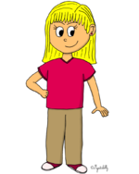
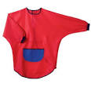
DANS MA CLASSE, IL Y A
www.jardindalysse.com/
LES FiLLES

Slide 2
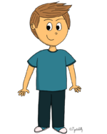
LES GARÇONS
ALiCE

Slide 3
ANDRÉA
ANTHONY

Slide 4
JULES
JULiEN

Slide 5
KiLHYAN
LÉO

Slide 6
LOLA
LOLA

Slide 7
LUCAS
LUCiE

Slide 8
LYSSiA
MAËLiNE

Slide 9
MAËLYiS
MARTiN

Slide 10
MÉLYNA
NOÉ

Slide 11
OCÉANE
ROMAiN

Slide 12
RUBEN
SARAH

Slide 13
VALENTiN
ViCTOR

Slide 14
AGNÈS
CATHY

Slide 15
WASSiM
NADÈGE

Slide 16
THOMAS
PACO

